Slide 1
“Nơi tri thức hội tụ cùng y đức”
VAGINAL FITULAS
BS Trình – TT CĐHA và CTĐQ BV ĐH Y HÀ NỘI

Slide 2
ĐẠI CƯƠNG
Rò âm đạo (VF) là sự giao tiếp bất thường giữa ÂĐ và phần xa OTH hoặc HTN.
Hiếm gặp, nhưng ảnh hưởng lớn tới BN về thể chất, tinh thần, tình dục và xã hội.
Chẩn đoán VF là một thách thức cho lâm sàng và nội soi HM-TT và nội sọi HTN.
CDHA có vai trò quan trọng trong VF: (chẩn đoán xác đinh, vị trí rò, đường đi và liên quan…)
X-quang, siêu âm hạn chế trong đánh giá VF, ngày nay được thay thế bằng CT và MRI.
VF được chia thành hai loại: rò tiêu hóa (entero-VF) hoặc rò tiết niệu (urinary-VF).
Ở các nước đang phát triển, VF vẫn phổ biến, nguyên nhân thường do tắc nghẽn trong khi sinh.
Ngược lại ở Phương Tây, hơn 90% các trường hợp VF niệu hiện nay do biến chứng do điều trị (xạ trị, phẫu thuật). Tuy nhiên, tổn thương VF sau phẫu thuật khá hiếm gặp so với các tổn thương bang quang (60-70%) và niệu quản (24-30%) đơn thuần (không kèm theo tổn thương âm đạo).

Slide 7
Triệu chứng
Triệu chứng LS của VF: Viêm ÂĐ kéo dài, đau khi QH, viêm da hậu môn.
Triệu chứng VF - OTH: nước hoặc phân từ ruột vào âm đạo, gây viêm âm đạo, dịch âm đạo hôi, hoặc có thể gây đại tiện không tự chủ do rối loạn chức năng cơ thắt.
Triệu chứng VF – Tiết niệu: là sự rỉ nước tiểu liên tục từ âm đạo và kích ứng vùng âm đạo, VTN.
Ở các bệnh nhân ngay sau phẫu thuật, các triệu chứng của VF thường bị che mờ bởi các triệu chứng như: đau bụng, tiểu trong máu, suy thận, sốt, hay tắc ruột liệt ruột, urinoma trong tiểu khung.

Slide 8
MRI Dò âm đạo
MRI là phương pháp hình ảnh tốt nhất để đánh giá giải phẫu và tổn thương vùng bụng dưới và đáy chậu. Xác định các tổn thương: viêm cấp và áp xe, sẹo sau phẫu thuật và tổn thương ác tính.
Kĩ thuật chụp MRI trong VF:
BN không cần chuẩn bị gì đặc biệt, có thể thụt gel âm đạo, căng tiểu vừa phải, nằm ngửa, coil bề mặt ở ngang mức khớp háng.
Các chuỗi xung: T2W 3 hướng, với trục sagiital vuông góc với ống hậu môn, T2FS axial, DW axial.
Các chuỗi MRI không có chất tương phản có thể đủ để chẩn đoán các VF đợn giản.
Sau tiêm thuốc đối quang có thể giúp làm rõ các lỗ rò có thành tắc nghẽn, mà thường khó nhận dạng trên các xung không tiêm. Nếu không bị chống chỉ định thì vẫn nên chụp T1 FS sau tiêm để phát hiện VF hoạt động, bị viêm và áp-xe. Chụp MRI có tiêm thuốc đối quang là bắt buộc đối với các bệnh nhân đã biết hoặc nghi ngờ mắc bệnh Crohn hoặc các khối u.

Slide 10
CLVT dò âm đạo
Mặc dù có độ phân giải tương phản thấp hơn so với MRI, nhiều bệnh nhân dò tiêu hóa – âm đạo ban đầu được thăm khám bằng CLVT như:
1 - Có các triệu chứng bụng cấp tính
2 - khi MRI không có sẵn, hoặc chống chỉ định chụp MRI (có kim lọai gây nhiễu, máy tạo nhịp tim hoặc các thiết bị khác không an toàn với MRI).
3 - ở phụ nữ cao tuổi hoặc bệnh nặng hoặc không hợp tác
4 - trong giai đoạn hậu phẫu sớm và các trường hợp nghi ngờ khác cần có thuốc cản quang trong lòng ruột hoặc tiết niệu.
Đối với dò âm đạo tiêu hóa có thể thụt thuốc cản quang vào ống hậu môn trực tràng.
Đối với dò âm đạo tiết niệu lớn có thể chụp CT thận tiết niệu với thì bài xuất nước tiểu, thay đổi tư thế bệnh nhân có thể đủ chẩn đoán.
Nhưng một số trường hợp đường dò nhỏ, áp lực bàng quang không đủ có thể bỏ sót, do đó có thể đặt sonde bơm thuốc vào bàng quang. Một số kĩ thuật như: đặt tăm bông hoặc bơm Gel siêu âm (100ml-180ml) vào âm đạo có thể áp dụng khi chụp CLVT HTN có thuốc hoặc bơm thuốc qua sonde bàng quang.
Một số trường hợp đặc biệt có thể kết hợp cả hai.
Tái tạo MIP để xác đinh đường dò.

Slide 11
Hình 3: CT với thuốc cản quang bơm qua sonde hậu môn trực tràng thấy đường dò sau phẫu thuật cắt u trực tràng thấp
Hình ảnh tái tạo MIP (a, b) cho thấy thuốc cản quang chảy từ mỏm cụt trực tràng vào âm đạo (Mũi tên) qua lỗ dò (mũi tên mảnh).

Slide 12
Hình 4: CT-vaginography ở bệnh nhân ung thư bàng quang – niệu đạo xâm lấn âm đạo. Thành âm đạo và bàng quang dày (hình CT trước tiêm a). Sau bơm thuốc cản quang qua sonde Foley (mũi tên dày) trong âm đạo, giúp căng phồng âm đạo (mũi tên ở vòm của âm đạo (hình b) và sau đó chất cản quang chảy về phía trước vào bàng quang (hình C)

Slide 13
Hình ảnh đường rò âm đạo-ruột
1. Dấu hiệu gián tiếp trên CLVT và MRI
** Âm đạo (nằm giữa bàng quang và trực tràng) bình thường là một cấu trúc hình chữ H trên mặt cắt ngang và dạng chữ J trên mặt cắt dọc.
** Cả trên CT và MRI, nếu âm đạo giãn bất thường, có khí, phân bên trong là dấu hiệu nghi ngờ có dò âm đạo-ruột. Ngoài ra, Nếu âm đạo giãn, trong lòng chứa dịch đơn thuần có thể thấy trong cả dò âm đạo-ruột và lỗ dò nước tiểu.
** Ngoài ra có thể thấy viêm phù nề dày thành âm đạo, ngấm thuốc sau tiêm (thấy rõ hơn trên MRI so với CLVT.

Slide 14
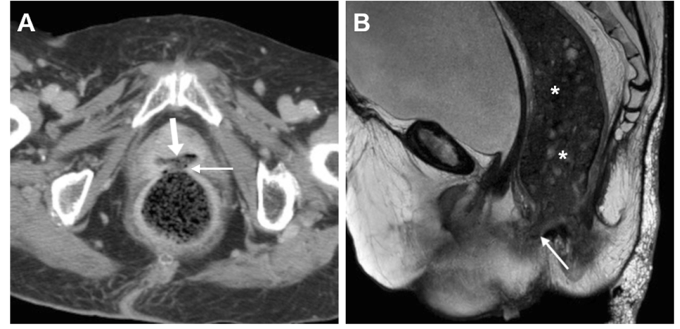
Hình 5: Hai BN nữ lớn tuổi có dò tiêu hóa âm đạo do xạ trị.
Hình A thấy đường dò nằm trên đường giữa (mũi tên mảnh) kết nối trực tràng với âm đạo (trong chứa phân và khí).
Hình B: MRI T2W Sagittal chỉ ra đường dò rộng 1cm kết nối trực tràng và âm đạo.

Slide 15
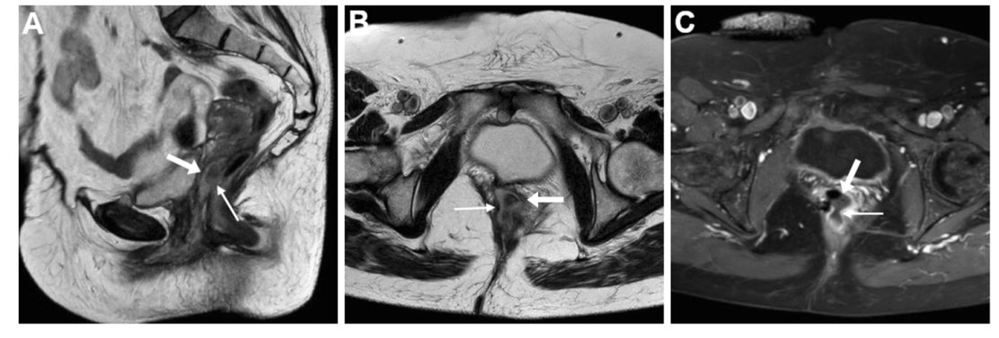
Hình 6: Dò trực tràng âm đạo sau phẫu thuật điều trị cắt tử cung làm thủng bàng quang đã đặt lưới tạo hình.
Ảnh T2W (a,b) và T1FS sau tiêm (c) cho thấy cấu trúc chứa dịch (mũi tên mỏng) giữa đoạn xa trực tràng và 1/3 trên âm đạo (mũi tên), sau tiêm thành ngấm thuốc mạnh (c). Không nhìn rõ lưới (vài nhiễu ảnh nhỏ góc trên phải cạnh đường dò trên hình C)

Slide 16
Hình ảnh dò âm đạo-ruột
2. Dấu hiệu trực tiếp của dò AD – ruột chụp CT và MRI
Đường dò âm đạo-ruột được biểu hiện là đường thông trực tiếp âm đạo với đại tràng sigma, trực tràng hoặc hậu môn.
Trên mặt phẳng dọc cả CT và MRI, âm đạo có thể được chia ra làm ba phần: trên (ở ngang mức âm đạo – tử cung), giữa (ở mức độ ngang mức âm đạo - bàng quang) và phần ba dưới (ở ngang mức niệu đạo).
Entero-VF có thể chứa phân (hình 5 và 6), khí hoặc chất lỏng (hình 9, 10 và 11).
Trên MRI:
Các VF cấp tính là ống dẫn ngắn tăng tín hiệu mạnh trên T2 (do có dịch bên trong và thành đường dò do phù nề). Phần dịch giảm tín hiệu trên T1, sau khi thành đường dò ngấm thuốc mạnh tương ứng với mô hạt viêm (Hình 6, 7, 9 và 10).
Đường rò mãn tính cho thấy tín hiệu giảm T2 dạng xơ và thường không ngấm thuốc sau tiêm.
Các ổ áp-xe là các khoang chứa chất lỏng gần như nước trên CT, tăng tín hiệu trên T2 và hạn chế khuếch tán do chứa mủ, thành ngấm thuốc mạnh sau tiêm (Hình 11).

Slide 17
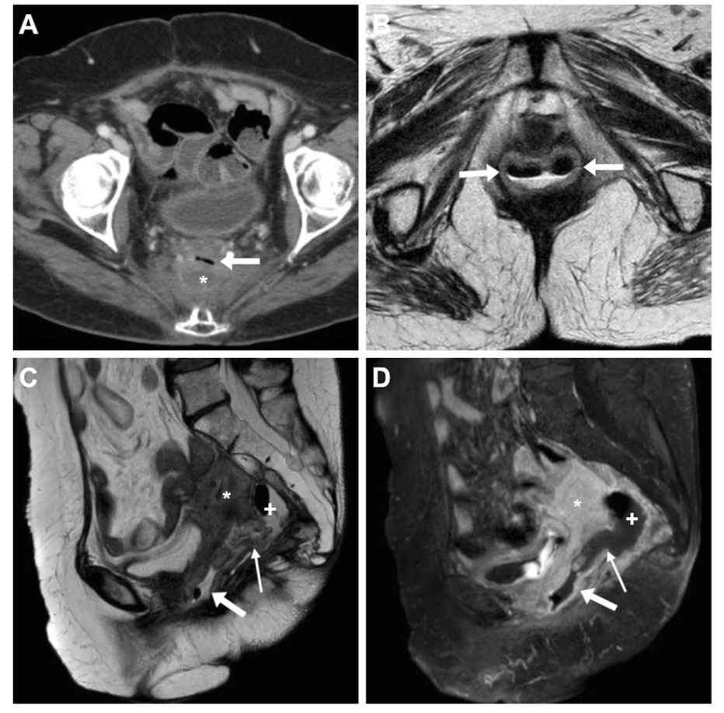
Hình 7: Viêm âm đạo và đường dò âm đạo trực tràng ở bệnh nhân 72 tuổi sau mổ cắt hoàn toàn tử cung và khối u trực tràng. CLVT(a) thấy có u tái phát (*) và khí trong âm đạo (mũi tên). Trên ảnh T2W (b, c) and T1fs sau tiêm (d) thấy khối u lớn (*), mức – khí- dịch trong âm đạo (mũi tên với dày thành âm đạo, sưng nề trên ảnh T2W và ngấm thuốc sau tiêm. Hình ảnh đường dò chứa dịch (mũi thế nhỏ)

Slide 18
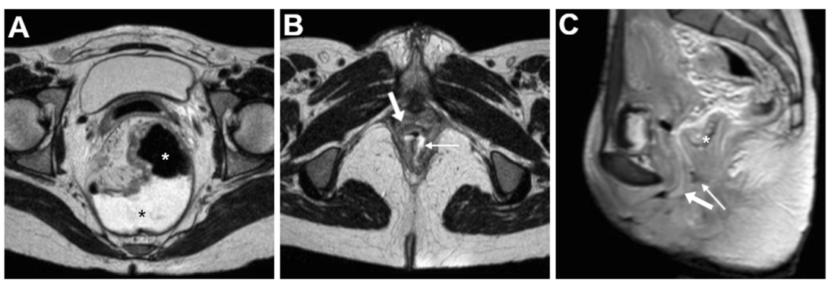
Fig. 9 Đường dò hậu môn – âm đạo sau phẫu thuật cắt toàn bộ trực tràng với nối hồi tràng – hậu môn (IPAA) ở bệnh nhân 44 tuổi với viêm đại trực tràng loét chảy máu. Trên hình thấy đường dò (mũi tên nhỏ) kết nối giữa túi hồi tràng (*) và âm đạo (mũi tên to).

Slide 19
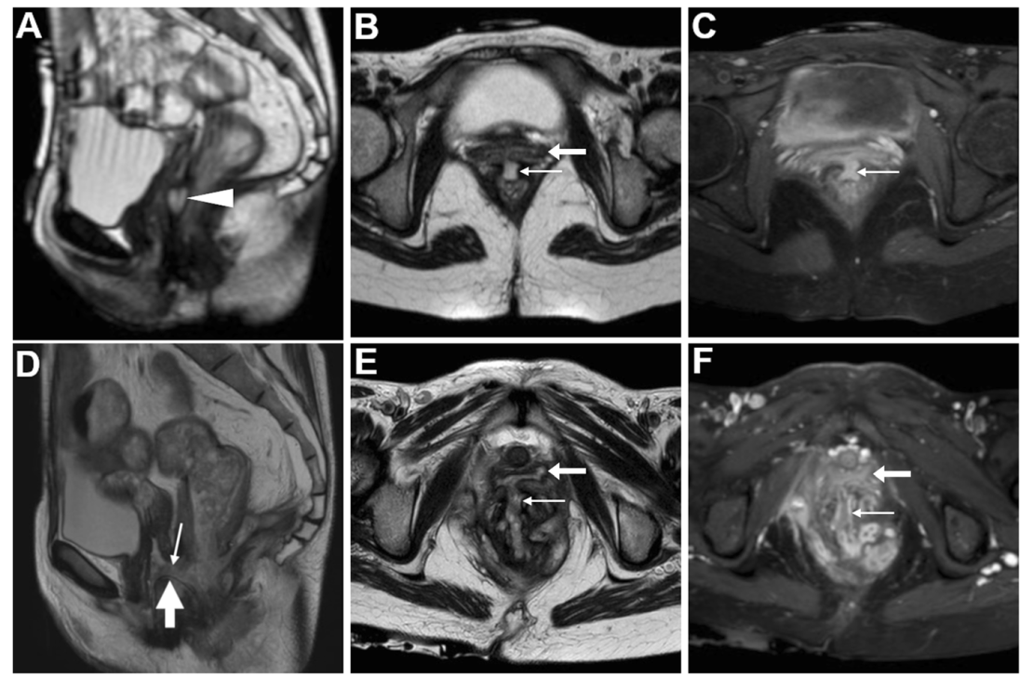
Hình 11:Hình ảnh theo dõi của BN 40 tuổi bị Crohn gây viêm quanh ống hậu môn nghiêm trọng
MRI ban đầu (a-c) chỉ ra ổ apxe nhỏ ở vách ngăn âm đạo hậu môn (đầu mũi tên hình a) bắt nguồn từ đường dò trực tràng – âm đạo trên đường giữa (mũi tên mỏng), ngấm thuốc mạnh sau tiêm ở trên xung T1fs sau tiêm (c).
Hai năm sau, hình MRI (d-f) chp thấy sự phát triển của bệnh phức tạp hơn như: đường dò hậu môn trực tràng lớn hơn (các mũi tên mỏng) và hình thành các ổ apxe ở cả hai cơ nâng hậu môn. Âm đạo (mũi tên)

Slide 20
Rò đại tràng âm đạo (Colovaginal fistulas)
Dò đại tràng âm đạo (colo-VF) liên quan đến viêm túi thừa, kết nối giữa mặt dưới của đại tràng sigma với phần giữa hoặc mặt bên trái của đỉnh âm đạo. CLVT tái tạo mặt phẳng sagital và coronal xác định trong khoảng 60% các trường hợp. Một ổ áp xe có thể xen giữa hai cấu trúc này (Hình 12a).
Ở bệnh nhân lâm sàng không điển hình, nếu thấy sự dính giữa thành dày của đại tràng sigma và đỉnh âm đạo kèm có khí vào lòng âm đạo (Hình 12) có thể nghĩ đến dò đại tràng âm đạo.
Phẫu thuật điều trị rò đại tràng (hoặc rò trực tràng cao) - âm đạo (high recto-VF) được thực hiện qua đường bụng để cắt bỏ đoạn đại tràng bệnh lý.

Slide 21
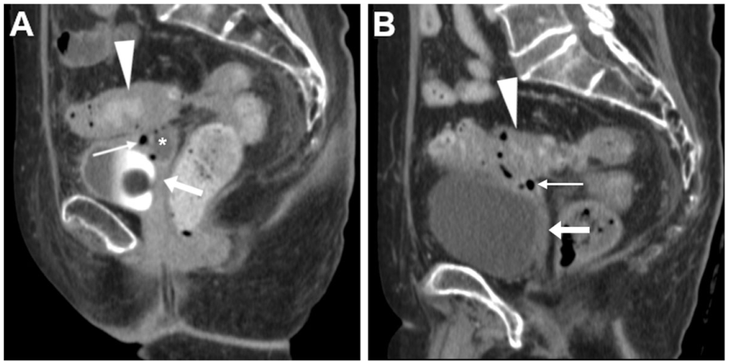
Hình 12: Phẫu thuật đã xác nhận dò đại tràng – âm đạo ở BN 76 tuổi với tiền sử cắt tử cung. Trong quá trình điều trị viêm túi thừa cấp tính, CT (a) chỉ ra ổ apxe nhỏ (*)ở vòm âm đạo (mũi tên lớn) gần với thành đại tràng sigma dày và mất đi sau điều trị bảo tồn (b). Vài bóng khí (mũi tên nhỏ) trong gốc âm đạo.

Slide 22
Rò trực tràng âm đạo (Rectovaginal fistulas)
Đường dò hướng ra trước và nằm trên hoặc gần đường giữa
Dò trực tràng âm đạo dễ nhận biết trên hướng cắt sagittal của CT và MRI, kết nối thành sau của âm đạo và thành trươc trực tràng, thường rộng hơn và tạo kết nối ngắt quãng hoặc khe hở giữa trực tràng và âm đạo (nếu so với dò đại tràng và trực tràng âm đạo, dò trực tràng – âm đạo)
Ở bệnh nhân có VF sau phẫu thuật, CT bơm thuốc cản quang trực tràng được áp dụng giúp chẩn đoán dễ dàng.
Điều trị tùy thuộc vào vị trí dò, nguyên nhân và đặc điểm của đường dò.
Điều trị phẫu thuật có thể bằng đường bụng, qua đáy chậu, nội soi qua trực tràng hoặc nội soi qua âm đạo. Phẫu thuật có thể chèn một mô tự thân (như cơ khép mông) hoặc vật liệu sinh học như keo dính fibrin.

Slide 23
Hình 5: Hai BN nữ lớn tuổi có dò tiêu hóa âm đạo do xạ trị.
Hình A thấy đường dò nằm trên đường giữa (mũi tên mảnh) kết nối trực tràng với âm đạo (trong chứa phân và khí).
Hình B: MRI T2W Sagittal chỉ ra đường dò rộng 1cm kết nối trực tràng và âm đạo.

Slide 24
Hình 6: Dò trực tràng âm đạo sau phẫu thuật điều trị cắt tử cung làm thủng bàng quang đã đặt lưới tạo hình.
Ảnh T2W (a,b) và T1FS sau tiêm (c) cho thấy cấu trúc chứa dịch (mũi tên mỏng) giữa đoạn xa trực tràng và 1/3 trên âm đạo (mũi tên), sau tiêm thành ngấm thuốc mạnh (c). Không nhìn rõ lưới (vài nhiễu ảnh nhỏ góc trên phải cạnh đường dò trên hình C)

Slide 25
Hình 3: CT với thuốc cản quang bơm qua sonde hậu môn trực tràng trong đường dò sau phẫu thuật cắt u trực tràng thấp: tái tạo MIP (a, b) cho thấy thuốc cản quang chảy từ mỏm cụt trực tràng vào âm đạo (mũi tên) qua lỗ dò (các mũi tên mỏng).

Slide 26
Hình 7: Viêm âm đạo và đường dò âm đạo trực tràng ở bệnh nhân 72 tuổi sau mổ cắt hoàn toàn tử cung và khối u trực tràng.
CLVT(a) thấy có u tái phát (*) và khí trong âm đạo (mũi tên). Trên ảnh T2W (b, c) and T1fs sau tiêm (d) thấy khối u lớn (*), mức – khí- dịch trong âm đạo (mũi tên với dày thành âm đạo, sưng nề trên ảnh T2W và ngấm thuốc sau tiêm. Hình ảnh đường dò chứa dịch (mũi thế nhỏ)

Slide 27
Rò hậu môn âm đạo (Anovaginal fistulas)
Các đường dò âm đạo hậu môn ở dưới đường lược và thường khó chẩn đoán trên hình ảnh, đặc biệt là ở phụ nữ gầy (do lớp mỡ giữa âm đạo và hậu môn rất mỏng).
Trên MRI đường dò là một dải tăng tín hiệu trên T2 (nhìn rõ nhất trên T2FS) ở trên đường giữa hoặc sát đường giữa, vượt qua vách mỏng hậu môn – âm đạo phía trước (hình 9 và 10).
Mô tả vị trí đường do theo "đồng hồ hậu môn“ như dò hậu môn trong đó âm đạo được đặt giữa 11 và 1 giờ, và khe mông ở vị trí 6 giờ.
Với bệnh nhân bị Crohn, MRI ống hậu môn có độ chính xác >trên 90% cho dò hậu môn – âm đạo, mặc dù chúng thường ngắn, nhỏ và co lại.
Bệnh nhân Crohn thường có viêm quanh hậu môn phức tạp bao gồm: đường dò hậu môn – âm đạo rộng, nhiều nhánh, và có apxe hình móng ngựa (Hình 11 và 13.
MRI giúp phát hiện u và đánh giá lại u sau điều trị phẫu thuật hoặc hóa chất [39, 40].

Slide 28
Fig. 9 Đường dò hậu môn – âm đạo sau phẫu thuật cắt toàn bộ trực tràng với nối hồi tràng – hậu môn (IPAA) ở bệnh nhân 44 tuổi với viêm đại trực tràng loét chảy máu. Trên hình thấy đường dò (mũi tên nhỏ) kết nối giữa túi hồi tràng (*) và âm đạo (mũi tên to).

Slide 29
Hình 10: MRI ở BN 41 tuổi bị Crohn’s . a, b đường dò hậu môn âm đạo nhìn thấy chứa dịch nằm trên đường giữa (mũi tên mỏng) vượt qua vách ngăn hậu môn âm đạo ở ngang mức 1/3 dưới âm đạo (mũi tên) trên sagittal (a) and FS axial (b) T2W c, d.

Slide 30
Hình 11:Hình ảnh theo dõi của BN 40 tuổi bị Crohn gây viêm quanh ống hậu môn nghiêm trọng
MRI ban đầu (a-c) chỉ ra ổ apxe nhỏ ở vách ngăn âm đạo hậu môn (đầu mũi tên ở hình a) bắt nguồn từ đường dò trực tràng – âm đạo trên đường giữa (mũi tên mỏng), ngấm thuốc mạnh sau tiêm ở trên xung T1fs sau tiêm (c).
Hai năm sau, hình MRI (d-f) chp thấy sự phát triển của bệnh phức tạp hơn như: đường dò hậu môn trực tràng lớn hơn (mũi tên mỏng) và hình thành các ổ apxe ở cả hai cơ nâng hậu môn. Âm, đạo (mũi tên)

Slide 31
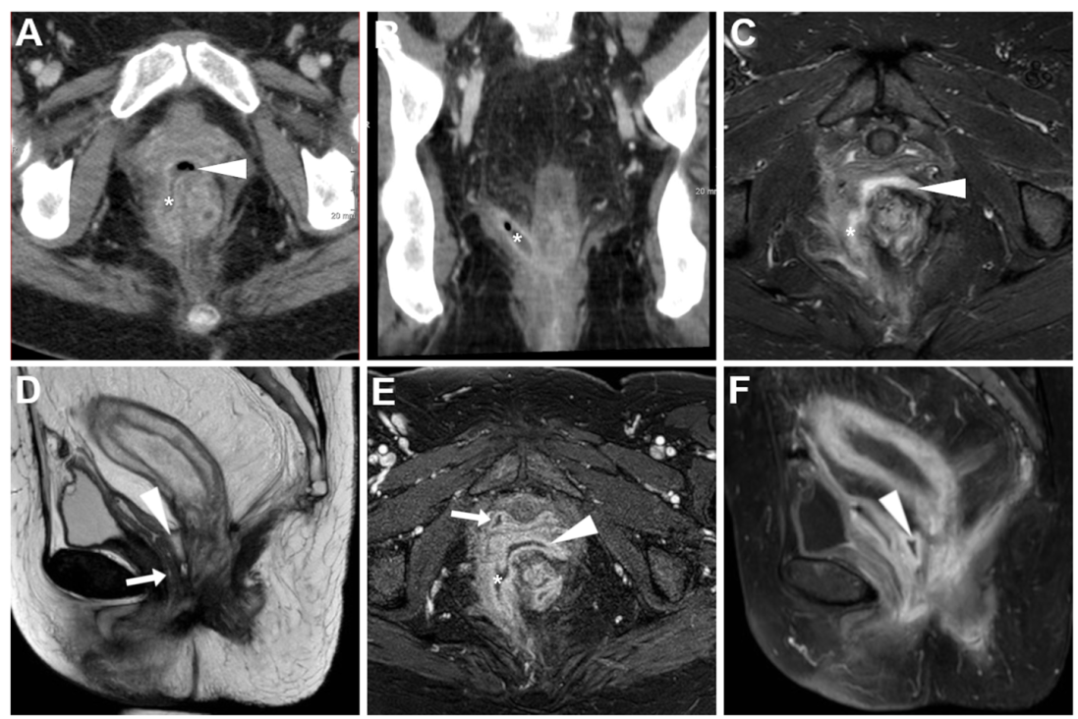
Hình 13: MRI và CT được sử dụng để theo dõi trên BN 50 tuổi bị viêm quanh ống hậu môn do Crohn. Chụp CT với FOV nhỏ (a) và tái tạo coronal (b) cho thấy ổ apxe nhỏ liên tục từ vách âm đạo hậu môn (đầu mũi tên) sang phải trên cơ thắt (*). Trên MRI với các chuỗi xung axial T2 FS (c) và sagittal (d) T2W, T1 FS sau tiêm (e) and sagittal (f) cho thấy ổ apxe với mức dịc dịch với thành ngấm thuốc mạnh sau tiêm. Có dày thành và phù nề lớp dưới niêm mạc trên hình (d) và ngấm thuốc đồng nhất dau tiêm (f)

Slide 32
Dò tiết niệu – âm đạo
Dấu hiệu trực tiếp trên CLVT và MRI
Trên MRI, Dò tiết niệu âm đạo có thể rõ hoặc không rõ tương tự như dò hậu môn – âm đạo, nằm giữa âm đạo và niệu đạo (Hình 14)
Trên cả CT-cystography hoặc CT urography giai đoạn bài tiết, VF biểu hiện khi có nước tiểu rõ ràng trong âm đạo (Hình 15 và 16).
Có thể chia thành dò niệu quản hoặc bàng quang – âm đạo hoặc niệu quản – âm đạo.
VF có thể phát sinh từ các khối u ác tính của bàng quang và/hoặc của niệu quản, niệu đạo (hình 4 và 16)
Dò tiết niệu âm đạo nhỏ lành tính có thể được điều trị bảo tồn. Điều trị phẫu thuật nếu bảo tồn thất bại.

Slide 33
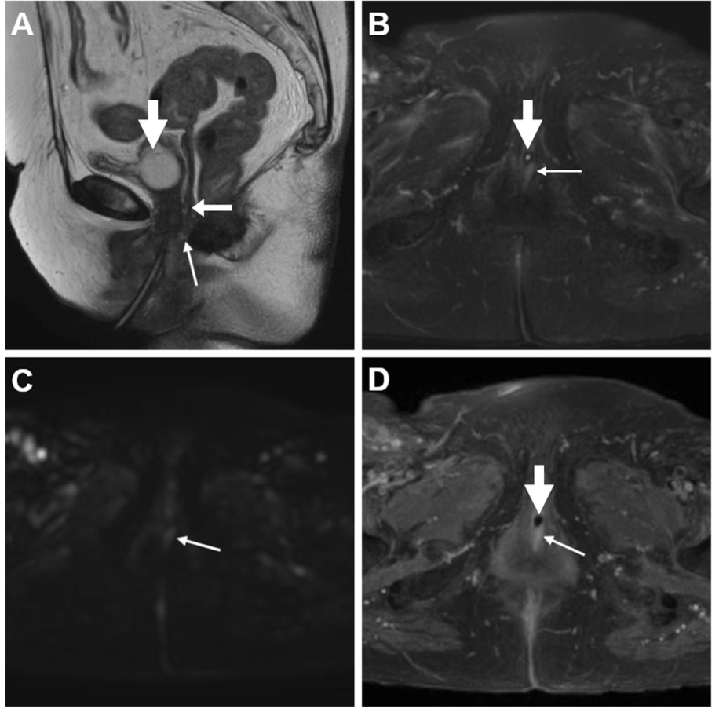
Hình 14: Hình ảnh đường dò nhỏ Âm đạo – niệu đạo (mũi tên mỏng) nằm trên đường giữa ở bệnh nhân cao tuổi trên MRI giữa phần xa của âm đạo (mũi tên) và niệu đạo chứa Sonde Foley (mũi tên dày) trên ảnh T2(a), T2FS (b) và trên DW (c), thành ngấm thuốc sau tiêm trên T1FS (d)

Slide 34
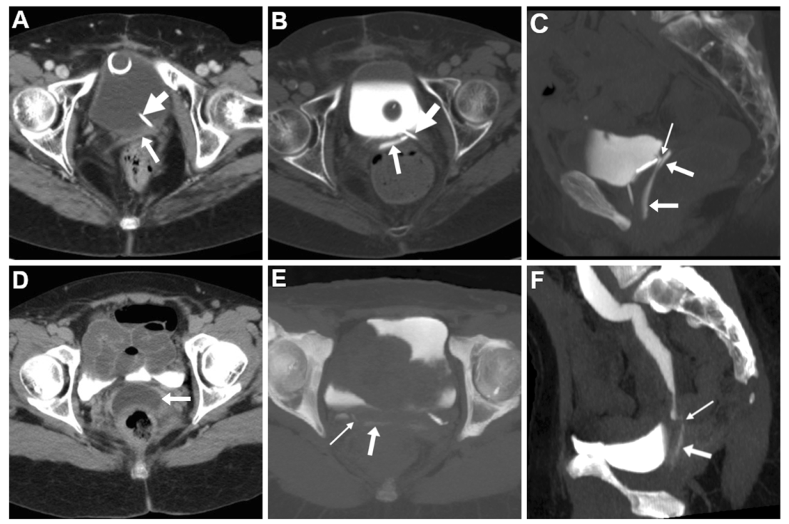
Hình 15: Hai ca dò nước tiểu – âm đạo do thầy thuốc.
Hình a–c: sau phẫu thuật ung thư nội mạc tử cung, CT-urography cho thấy do nước tiểu từ niệu quản trái vào âm đạo (mũi tên) qua đường dò ngắn (hình mũi tên mảnh) (chú ý stent niệu quản đầu mũi tên to ở hình a).
Hình d–f: theo dõi sau phẫu thuật cắt ung thư nội mạc tử cung, CT-urography cho thấy mức dịch lấp đầy làm giãn âm đạo (mũi tên hình d).Trên phim chụp muộn sau 30 phút (e, f), thấy có ít thuốc vào âm đạo (mũi tên) qua đường dò nhỏ niệu quản -VF (mũi tên mỏng)

Slide 35
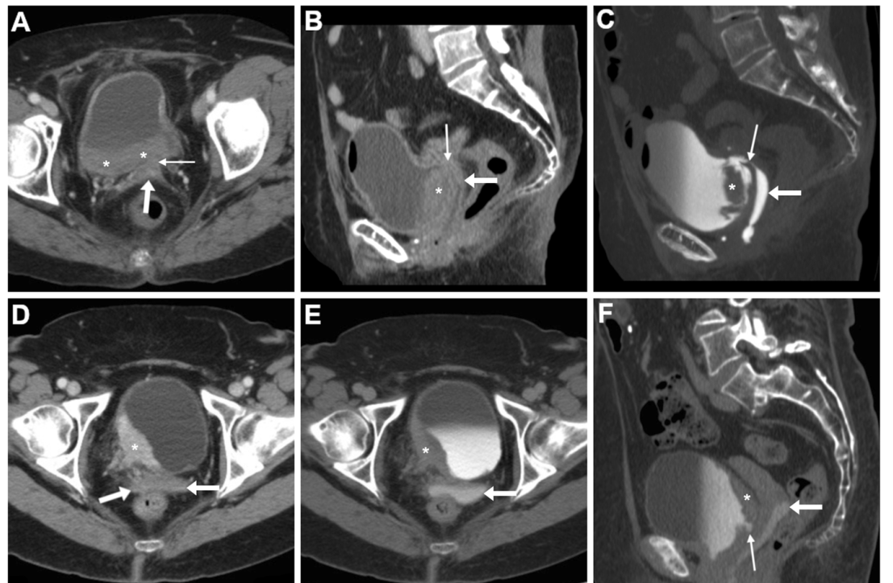
Hình 16: Hai ca dò nước tiểu do ung thư bàng quang xâm lấn.
Hình a–c: Ở BN cắt tử cung từ trước, Trên hình a, b CT cho thấy dày thành sau bàng quang (*) nguyên nhân gây co cứng vòm bàng quang. Hình (c) đường dò (mũi tên mảnh) nước tiểu từ bàng quang – âm đạo (mũi tên).
Hình d–f: Ở BN với khối u ngấm thuốc manh (*) của thành sau bên phải bang quang (d), thì muộn hình (e, f) cho thấy âm đạo (mũi tên) có thuốc do đường dò nhỏ bang quang âm đạo (mũi tên mảnh).

Slide 36
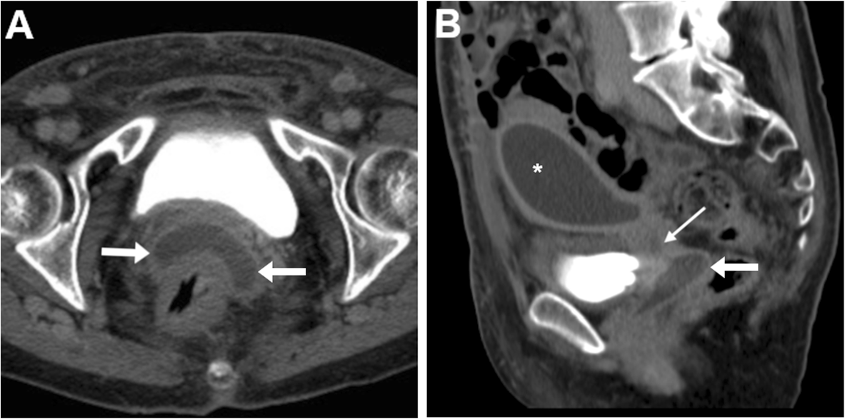
2. Chẩn đoán phân biệt
Hình 17: Chẩn đoán phân biệt: Ca hiếm gặp của tụ dịch bạch huyết âm đạo ở bệnh nhân 67 tuổi sau phẫu thuật ung thư buồng trứng.
Trên CT: Cho thấy âm đạo giãn do lấp đầy bở dịch (mũi tên trong hình A) liên tục với đường dò (mũi tên mỏng trên hình B) kết nối với ổ dịch vùng tiểu khung sau phẫu thuật (dấu * trong hình B).

Slide 37
Kết luận
Ở các nước đang phát triển, việc chuyển dạ bị cản trở và rách tầng sinh môn trong quá trình sinh là những nguyên nhân phổ biến nhất; ngược lại, ở các nước phương Tây, VF phổ biến hơn do tai biến trong quá trình điệu trị: phẫu thuật, xạ trị
Mặc dù hiếm, VF gây ra nhiều biến chứng nghiêm trọng cho bệnh nhân.
CT và MRI là có vai trò lớn trong chẩn đoán và điều trị VF.

